Slide 1
Design digitaler Schaltkreise

Slide 2
In modernen Digitalschaltkreisen erfolgt die Taktsynchronisation üblicherweise durch PLLs.
Ein einziger Quarzoszillator liefert den Grundtakt, auf den alle weiteren Taktsignale phasengenau synchronisiert werden.

Slide 3
…
8
8
Chip 1
Chip 2

Slide 4
1
8
100MHz
Takt
8
Daten
Chip 1
Chip 2

Slide 5
…
8
100MHz
Takt
8
Daten
8
Chip 1
Chip 2

Slide 6
…
8
100MHz
Takt
8
Daten
S
Chip 1
Chip 2

Slide 7
…
PIn
SIn
MUX
FF
SOut
Ck
PEn
Pin(7)
Pin(0)
PEn
Ck
Serialisierer

Slide 8
…
Ck
PEn
7
7
6
7
6
5
6
7
5
4
5
6
7
4
3
4
5
6
7
3
2
3
4
5
6
7
2
1
2
3
4
5
6
7
1
0
1
2
3
4
5
6
7
0
Pin(7)
Pin(0)
SOut
PEn
Ck
Serialisierer

Slide 9
SlowCk = 100MHz
PIn
FastCk=800MHz
PEn
7
7
6
7
6
5
6
7
5
4
5
6
7
4
3
4
5
6
7
3
2
3
4
5
6
7
2
1
2
3
4
5
6
7
1
0
1
2
3
4
5
6
7
0
Pin(7)
Pin(0)
SOut
PEn
Ck
Serialisierer

Slide 10
…
8
100MHz
FastCk (800MHz)
8
Daten
S
Chip 1
Chip 2

Slide 11
FastCk (800MHz)
QB(0)
QB(1)
QB(2) = SlowCk (100MHz)
FF
FF
FF
FastCk
QB(0)
QB(1)
QB(2) = SlowCk

Slide 12
FastCk
SlowCk
Q
PEn
PEn
Div
SlowCk
FF
Q
FastCk
FastCk

Slide 13
…
D
Osz
FastCk (800MHz)
Pen
Div1
Div2
PLd
PEn
PLd
Ser/ParLd
Daten
Ser
Chip 1
Reg
Chip 2

Slide 14
…
Ck
PEn
7
7
6
7
6
5
6
7
5
4
5
6
7
4
3
4
5
6
7
3
2
3
4
5
6
7
2
1
2
3
4
5
6
7
1
SOut
0
1
2
3
4
5
6
7
0
0
0
1
0
1
2
0
1
2
3
0
1
2
3
4
0
1
2
3
4
5
0
1
2
3
4
5
6
0
1
2
3
4
5
6
7
PLd

Slide 15
…
D
Osz
Phase1
FastCk (800MHz)
Phase2
Pen
Div1
Div2
PLd
PEn
PLd
Ser/ParLd
Daten
Ser
Chip 1
Reg
Chip 2

Slide 16
…
Ck
PEn
7
7
6
7
6
5
6
7
5
4
5
6
7
4
3
4
5
6
7
3
2
3
4
5
6
7
2
1
2
3
4
5
6
7
1
SOut
0
1
2
3
4
5
6
7
0
0
0
1
0
1
2
0
1
2
3
0
1
2
3
4
0
1
2
3
4
5
0
1
2
3
4
5
6
0
1
2
3
4
5
6
7
PLd

Slide 17
…
Ck
PEn
7
7
6
7
6
5
6
7
5
4
5
6
7
4
3
4
5
6
7
3
2
3
4
5
6
7
2
1
2
3
4
5
6
7
1
SOut
0
1
2
3
4
5
6
7
0
0
0
1
0
1
2
0
1
2
3
0
1
2
3
4
0
1
2
3
4
5
0
1
2
3
4
5
6
0
1
2
3
4
5
6
7
PLd
falsch
falsch
falsch
falsch
Okay

Slide 18
…
Ck
Daten

Slide 19
…
8
100MHz
SlowCk (100MHz)
8
Daten
S
Chip 1
Chip 2

Slide 20
…
Gleiche Phase
Langsam
D
Quarz Osz
SlowCk (100MHz)
Pen
Mult
Mult
PLd
PEn
PLd
Ser/ParLd
Daten
Ser
Chip 1
Reg
Chip 2

Slide 21
…
Referenztakt
Phasenkomparaotor
(Phasendetektor)
Up
Ladungspumpe oder Zähler
Filter
Oszillator
(Voltage- or digital controlled oscillator)
Down
Ck Divider

Slide 22
…
Referenztakt
Phasenkomparaotor
(Phasendetektor)
Up
Erzeugter Takt
Down
Referenztakt
Erzeugter Takt
Up
Down

Slide 23
…
Referenztakt
Phasenkomparaotor
(Phasendetektor)
Up
Erzeugter Takt
Down
Referenztakt
Erzeugter Takt
Up
Down

Slide 24
…
Referenztakt
Phasenkomparaotor
(Phasendetektor)
Up
Erzeugter Takt
Down
Referenztakt
Erzeugter Takt
Up
Down

Slide 25
…
Oszillator
(Voltage- or digital controlled oscillator)

Slide 26
…
Oszillator
(Voltage- or digital controlled oscillator)
Ck Divider

Slide 27
…
Referenztakt
Phasenkomparaotor
(Phasendetektor)
Up
Ladungspumpe oder Zähler
Filter
Oszillator
(Voltage- or digital controlled oscillator)
Erzeugter Takt
Down
Eingangssignal steigt
Oszillator wird schneller
Referenztakt
Erzeugter Takt
Up
Down

Slide 28
…
Referenztakt
Phasenkomparaotor
(Phasendetektor)
Up
Ladungspumpe oder Zähler
Filter
Oszillator
(Voltage- or digital controlled oscillator)
Erzeugter Takt
Down
Eingangssignal steigt
Oszillator wird schneller
Referenztakt
Erzeugter Takt
Up
Down

Slide 29
…
Referenztakt
Phasenkomparaotor
(Phasendetektor)
Up
Ladungspumpe oder Zähler
Filter
Oszillator
(Voltage- or digital controlled oscillator)
Erzeugter Takt
Down
Eingangssignal bleibt konstant
Phase ist korrekt
Referenztakt
Erzeugter Takt
Up
Down

Slide 30
…
Referenztakt
Phasenkomparaotor
(Phasendetektor)
Up
Ladungspumpe oder Zähler
Filter
Oszillator
(Voltage- or digital controlled oscillator)
Erzeugter Takt
Down
Eingangssignal sinkt
Oszillator wird langsamer
Referenztakt
Erzeugter Takt
Up
Down

Slide 31
…
FF1
Down
Up
Erzeugter Takt
reset
FF2
Up
Referenztakt
reset
Referenztakt
Erzeugter Takt
Up
Down

Slide 32
…
FF
Down
Up
Erzeugter Takt
reset
FF
Up
Referenztakt
reset
Referenztakt
Erzeugter Takt
Up
Down

Slide 33
…

Slide 34
Oszilliert nicht!
0
1
0
1
0

Slide 35
Oszilliert ☺
F = Delay * 2 * n
01010
11010
10010
10110
10100
10101
00101
01101
01001
01011

Slide 36
…
VConst
VCcontrol

Slide 37
LC
L
L
Variabler Kondensator
Negativer Widerstand
Dekoder
Variabler Kondensator

Slide 38
Ladungspumpe oder Zähler
Up
Zum VCO Eingang
Down

Slide 39
…
1/sC
A1
F(S)
A2
Referenztakt
Phasenkomparaotor
(Phasendetektor)
Up
Ladungspumpe oder Zähler
Filter
Oszillator
(Voltage- or digital controlled oscillator)
Down
Ck Divider

Slide 40
…

Slide 41
Scrambler
Ein Scrambler (deutsch Verwürfler) verwendet linear rückgekoppelte Schieberegister (LFSR) oder fixe Tabellen, um ein Digitalsignal nach einem relativ einfachen Algorithmus umkehrbar umzustellen.
Ein Scrambler basierend auf fixen Tabellen bzw. LFSR stellt wegen der einfachen und bekannten Verfahren keine brauchbare Verschlüsselung von Daten dar.
Ein Scrambler wird durch linear rückgekoppelte Schieberegister (LFSR) realisiert. Dabei wird meistens die pro Schieberegisterlänge maximal mögliche Codelänge verwendet.
Original
Gescrambeld

Slide 42
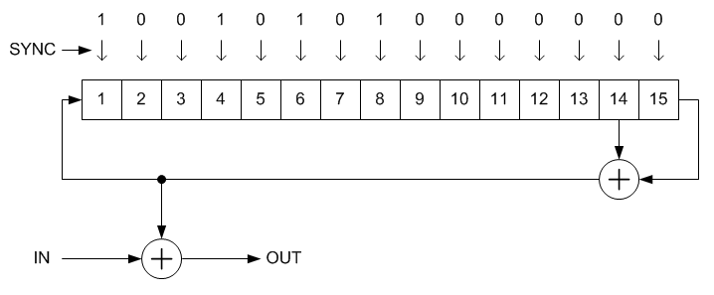
Synchrone (additive) Scrambler
Synchrone oder auch additive Scrambler benötigen einen definierten Startwert ungleich 0 im LFS-Register, und der Empfänger muss durch geeignete Maßnahmen, wie beispielsweise einem speziellen Sync-Wort, die genaue Codephasenlage des Senders mitgeteilt bekommen.
Ist dem Empfänger die korrekte Codephasenlage nicht bekannt, kann er das gescrambelte Datensignal nicht richtig dekodieren.
Vorteil: Fehler werden nicht multipliziert
Nachteil: Synchronisierung nötig

Slide 43
Selbstsynchronisierende (multiplikative) Scrambler
Selbstsynchronisierende oder auch multiplikative Scrambler benötigen keinen definierten Startwert und auch kein Sync-Wort, um die Codephase des Empfängers mit der Codephase des Senders abzugleichen. Auch kann der Startwert des LFSR beliebig sein.
Erreicht wird die Funktion der Selbstsynchronität dadurch, dass die Nutzdatenfolge direkt auf den Inhalt des LFSR einwirkt.
Nachteilig ist die Abhängigkeit des Scramblers von der Nutzdatenfolge. So können bestimmte Nutzdatenfolgen den Scrambler vollständig "auslöschen".
Darüber hinaus pflanzen sich Übertragungsfehler bei selbstsynchronisierenden Scramblern fort.

Slide 44
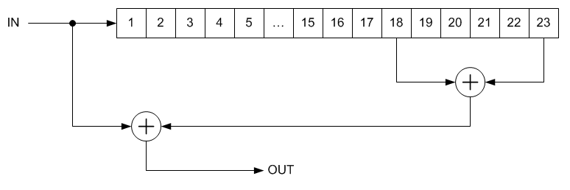
Selbstsynchronisierende (multiplikative) Scrambler
…
Out = X + In
IN*
OUT*
Out* = X + Out = X + X + In = In

